Slide 1
IA Tutubarão
Projeto IA de reconhecimento de tubarão

Slide 2

importação da pasta “dataset”
- Faz a importação da pasta “dataset” do driver permitindo que o detectron tenha acesso a pasta com imagens que servirão como base de leitura para que a inteligência artificial seja capaz de reconhecer e responder de acordo com o padrão que foi.

Slide 3
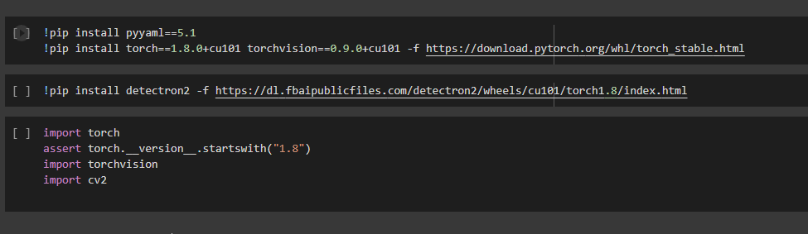
Instalação do detectron no colab

Slide 4
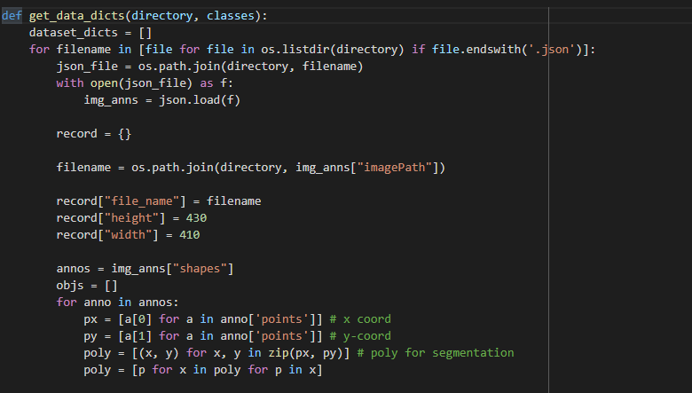
Padronização de imagens

Slide 5
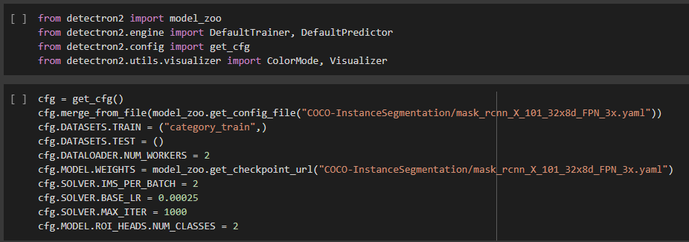
Salva e treina a IA

Slide 6
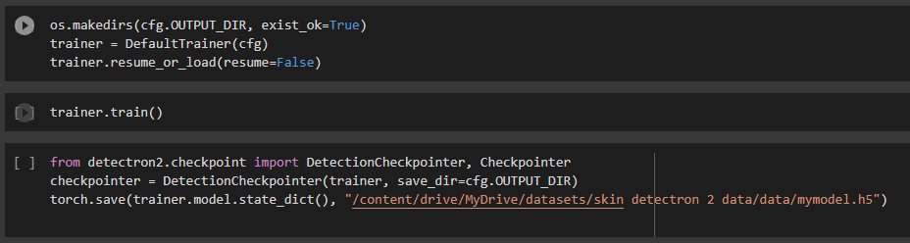
Download do import para ser implementado dentro do colab

Slide 7
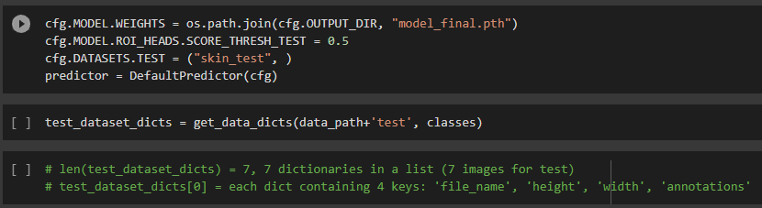
Teste do código para melhorar a eficiência.

Slide 8
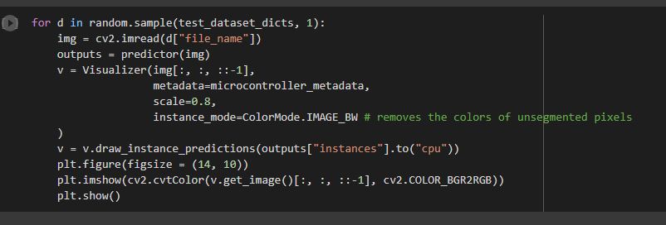
Teste aleatório de imagens listadas.

Slide 9
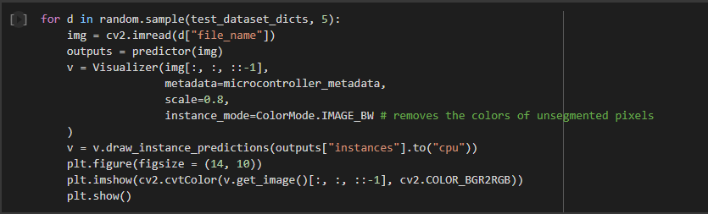
Test de execussão.

Slide 10
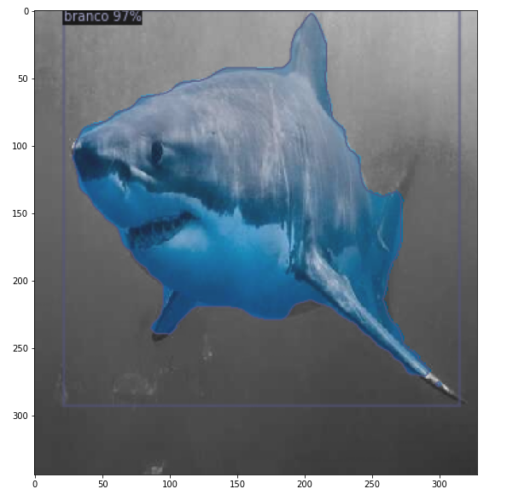
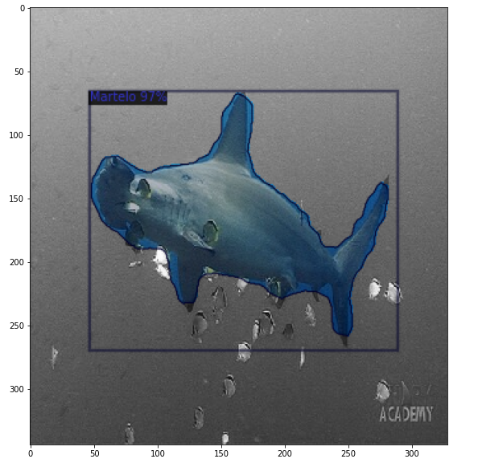
Resultados

